Slide 1
#оставайтесьдома
Консультация для родителей
«Пасха — главный православный праздник в семье»
Семейные традиции
В старшей группе
Компенсирующего вида с нарушениями речи (ОНР)
от 5-6 лет

Slide 2
Православный Праздник Светлого Христова Воскресения - Пасха - это семейный праздник, к которому готовятся задолго до празднования: наводят чистоту в доме, пекут куличи, пироги, готовят различные угощения, подарки родным и близким, красят яйца.
Пасха – самый радостный и большой праздник христиан. Название праздника происходит от древнееврейского «Песах», что означает «пощада», «избавление». По календарю Пасха всегда приходится на воскресенье, это очень древний праздник.
Ликует природа, все вокруг оживает и цветет. Празднование Пасхи стало уже традицией. Но дети имеют недостаточные представления об этом празднике, о росписи пасхальных яиц, о старинных играх-забавах. Задача родителей объяснить детям суть праздника, рассказать некоторые традиции его празднования.
Рекомендации родителям по совместной работе с детьми:
• Раскрасьте вместе с детьми яйца. Используйте перья, бисер,наклейки, воск и т. д. Совместная работа всегда сближает и сплачивает.
• Испеките вместе кулич. Поручите ребенку всыпать муку, сахар,разбить яйца, разложить тесто по формочкам.
• Украсьте белой глазурью и цветным сахаром пасхальные куличи.
• Расскажите о Пасхе, о ее традициях и истории, о Великом Посте понятными для ребёнка словами.
• Изготовьте для родных и близких подарки – курочки, цыплята, пасхальные зайцы, свечи, веночки, корзиночки.
• Нарисуйте пасхальные открытки.
• Поиграйте с детьми в игры «Катание яиц с горки», «У кого дальше укатится яйцо».
Приобщение детей к народной культуре позволит расширить кругозор ребенка, познакомит с русскими традициями, воспитывает патриотизм с малого возраста.

Slide 3
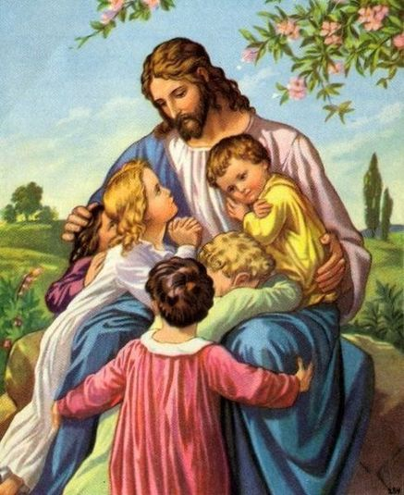
Как рассказать ребенку о Пасхе?
Небольшой рассказ о жизни и смерти Иисуса Христа внесет смысл и понимание в праздник Пасхи. Рассказать ребенку о Пасхе можно примерно таким образом:
«Мы с тобой готовимся к празднику Пасхи, это самый главный церковный праздник и посвящен он воскрешению из мертвых сына Бога Иисуса Христа. Когда-то очень давно Бог послал на землю своего сына Иисуса, который вырос среди людей и потом победил Смерть и воскрес из мертвых. Он мог выбрать и не умирать, но он предпочел смерть, чтобы помочь людям избавиться от своих грехов. Иисус умер в пятницу, его распяли на кресте, а в воскресенье произошло сильное землетрясение, и Иисус встал и вышел из своей усыпальницы. Иисус показал, что мы умираем не навсегда, потом мы просыпаемся и уходим на небо, где живем другой вечной и очень счастливой жизнью. Иисус очень хороший, он очень сильно любил всех людей, и учил их, что в сердце должна всегда жить любовь ко всем людям. И свой поступок он совершил из очень большой Любви ко всем живым существам. С тех пор на Пасху люди красят яйца и пекут особый пасхальный хлеб: это символы нового рождения и вечной жизни».

Slide 4
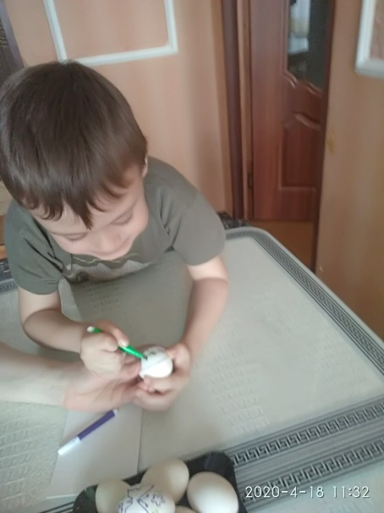
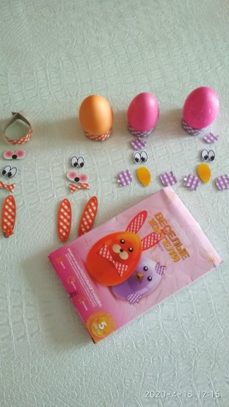
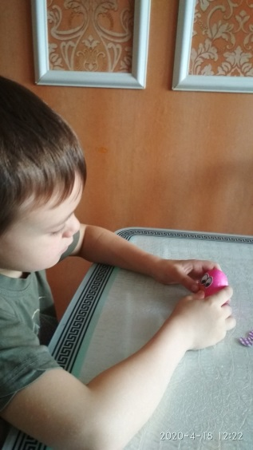
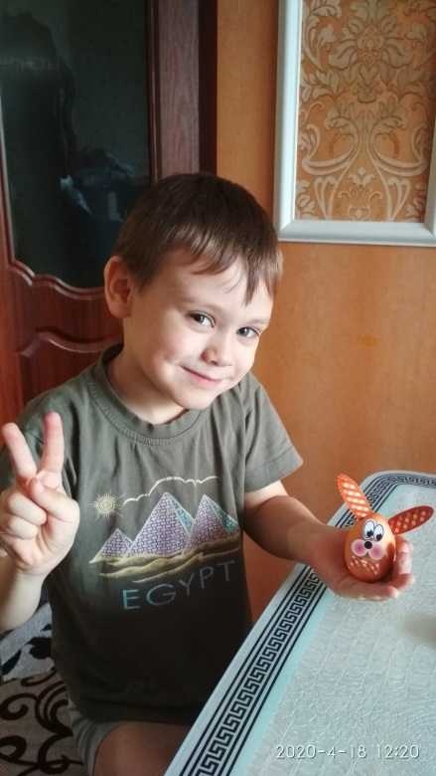
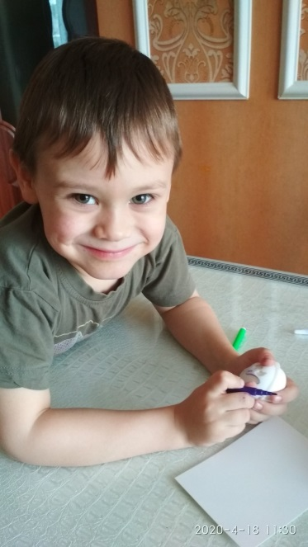
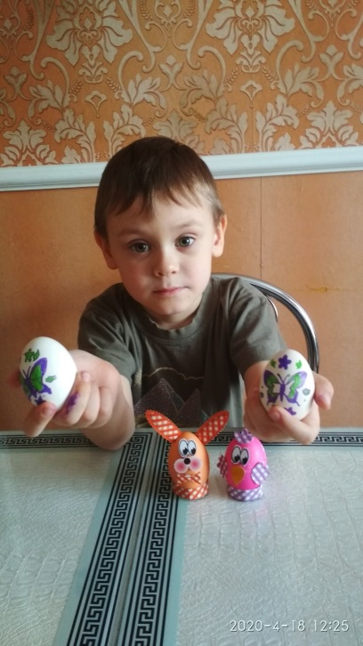
СЕМЬЯ СОКОЛОВЫХ

Slide 5
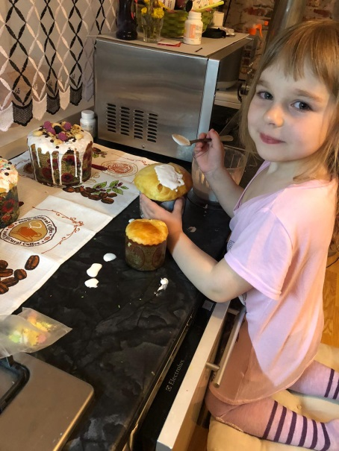
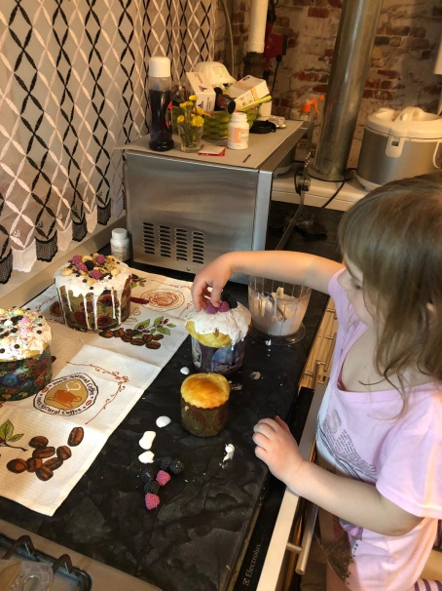
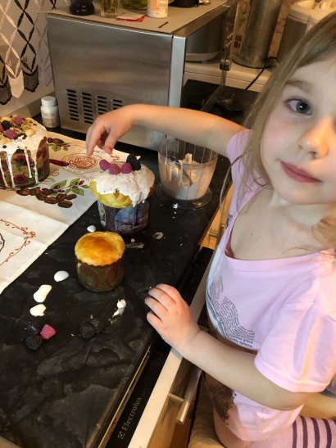
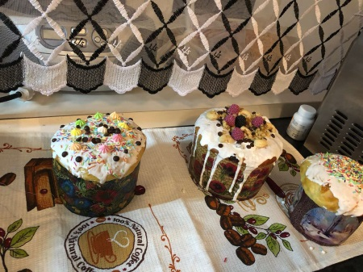
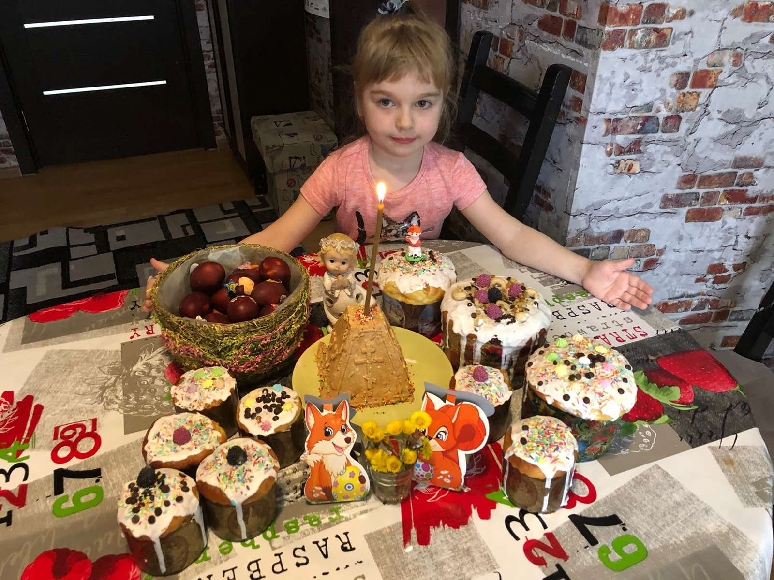
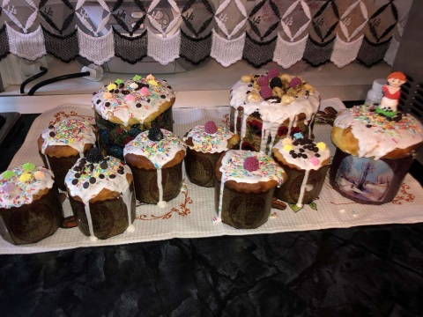
СЕМЬЯ МАСЛОВЫХ

Slide 6
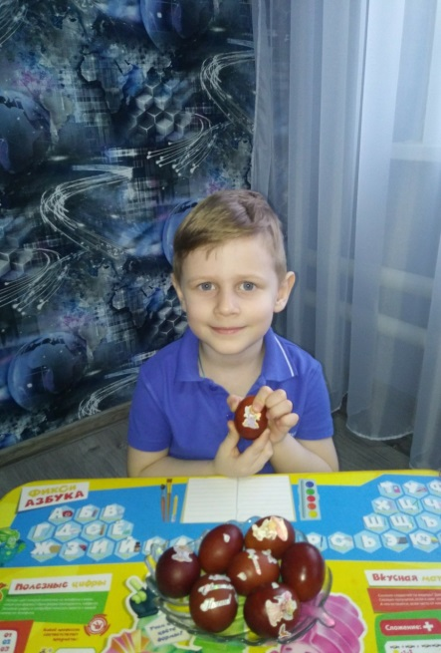
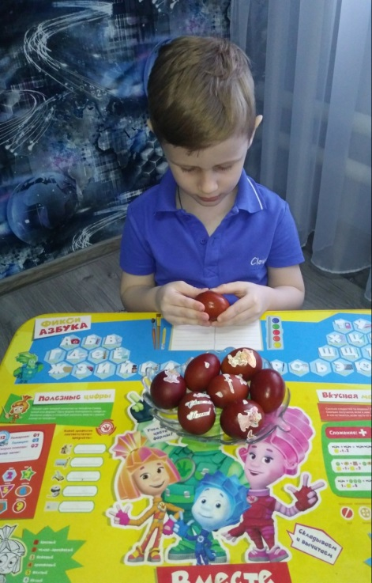
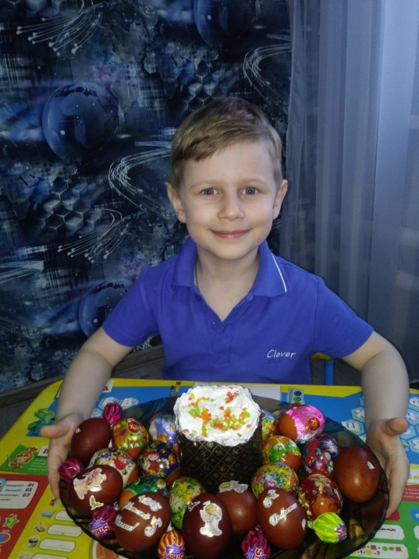
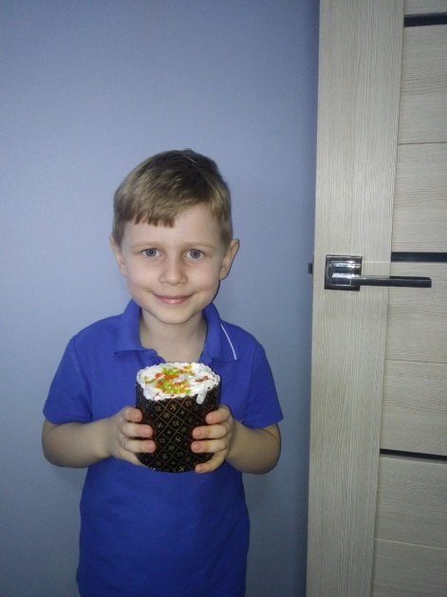
СЕМЬЯ ТИХОНОВЫХ

Slide 7
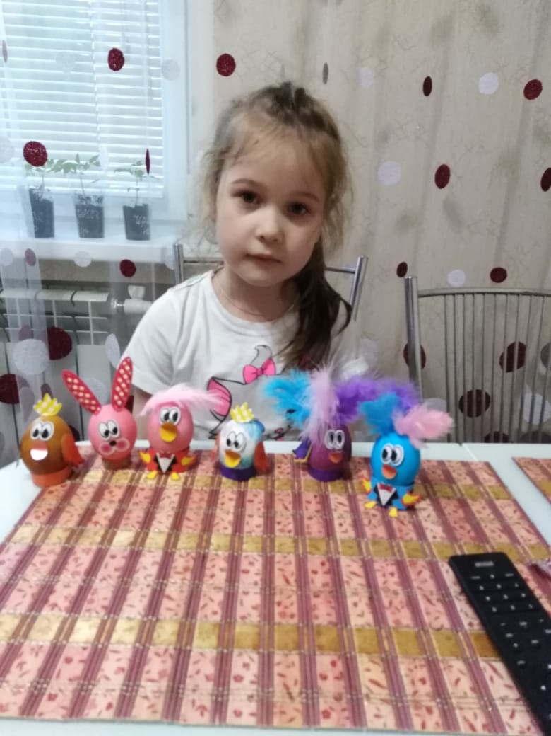
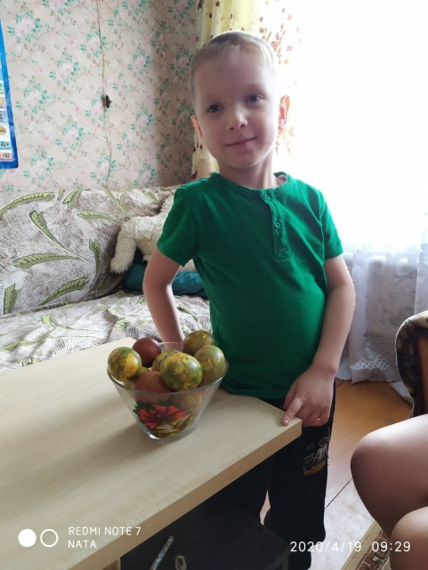
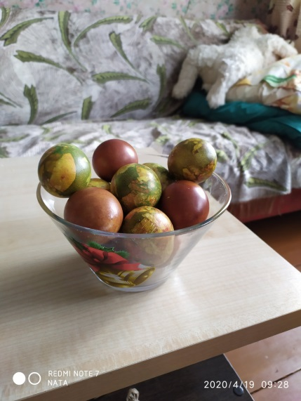
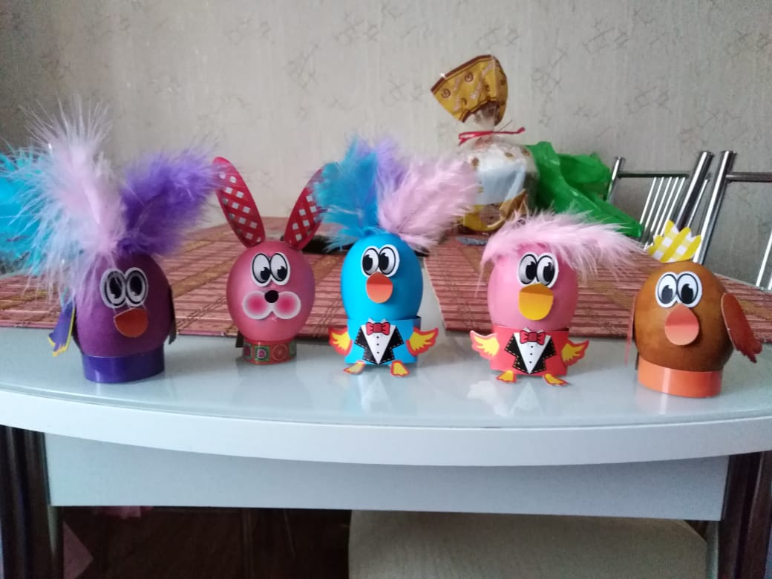
СЕМЬЯ КУЗЯКИНЫХ
СЕМЬЯ ПОЛЯКОВЫХ

Slide 8
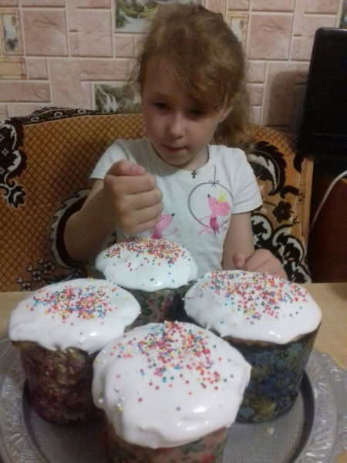
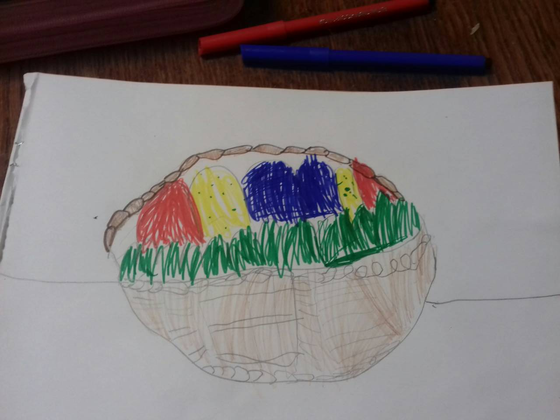
СЕМЬЯ ГАНИНЫХ

Slide 9
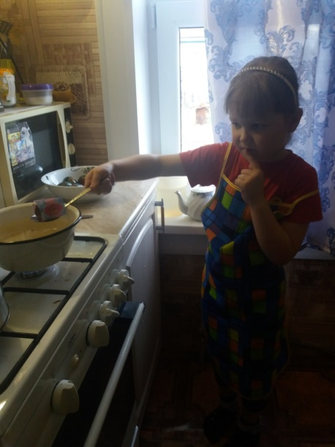
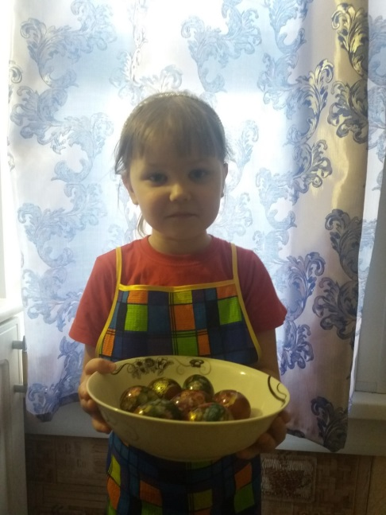
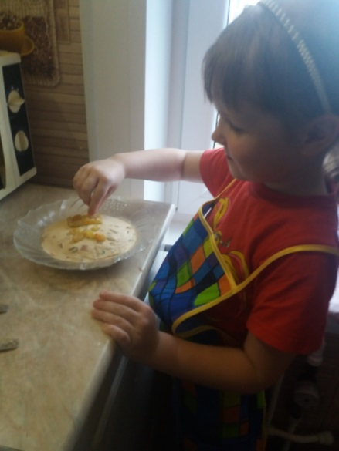
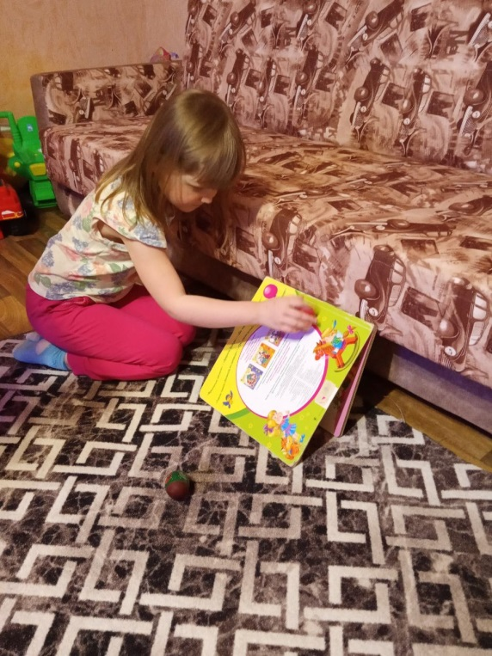
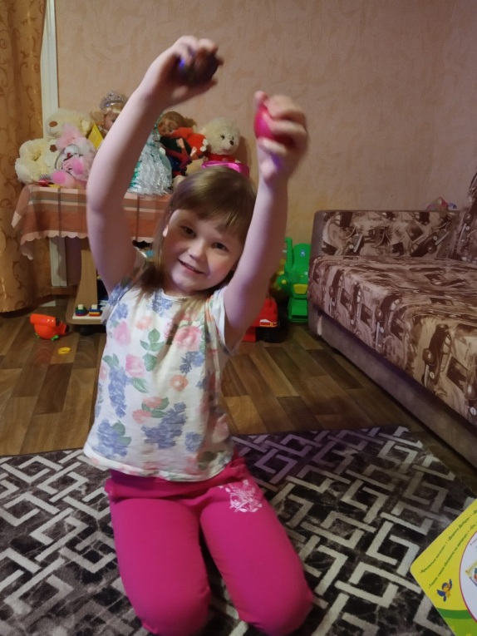
СЕМЬЯ САВИНКИНЫХ

Slide 10
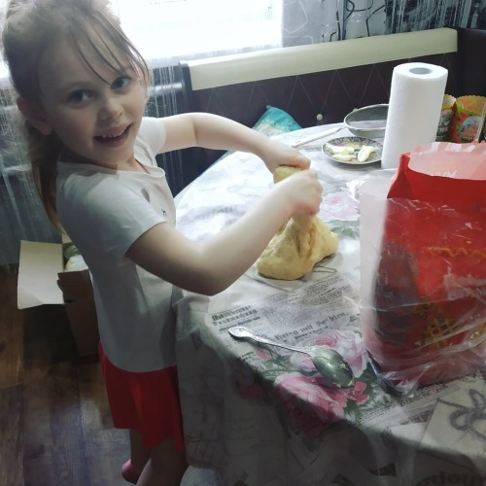
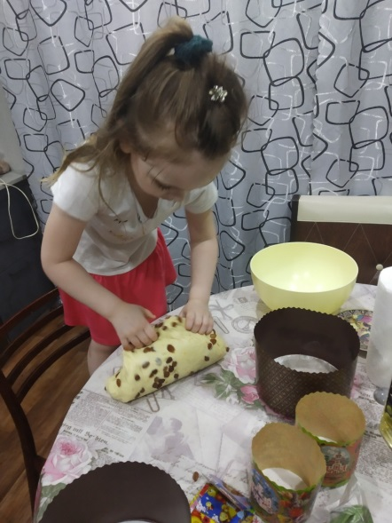
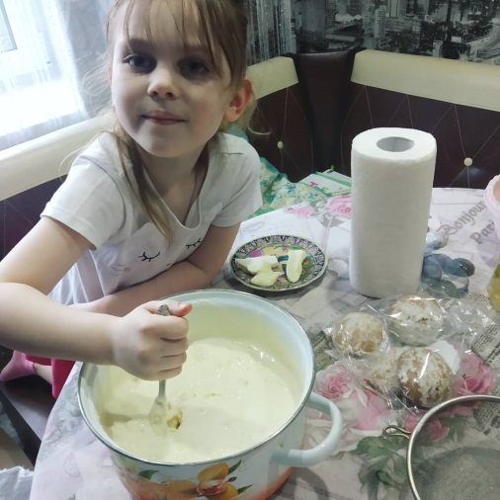
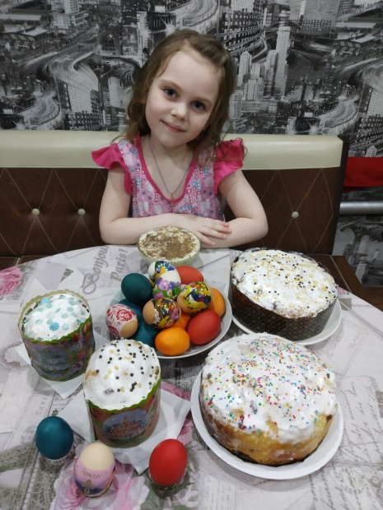
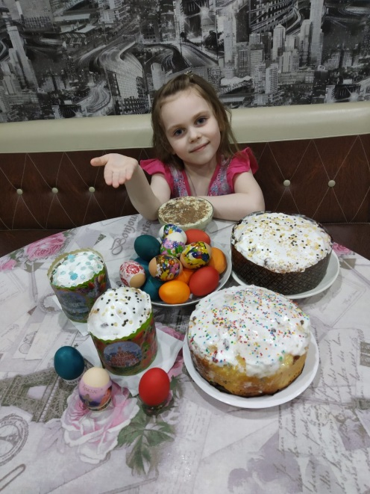
СЕМЬЯ МАЛЫШЕВЫХ

